Slide 1

Pixi Spine
Kent_Shi 2019.03.05

Slide 2
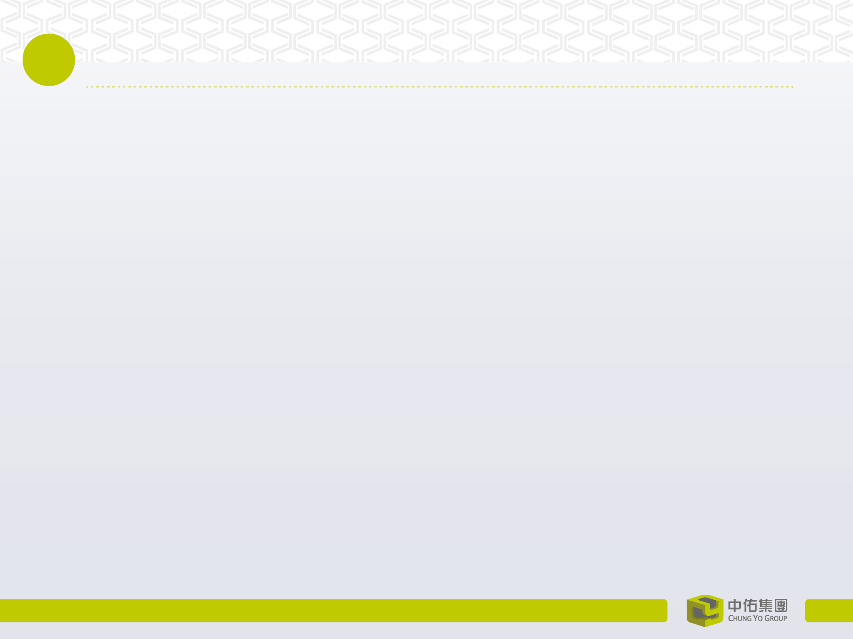
01
Spine 是什麼
Spine 是一個 2D 骨骼動畫的應用程式，透過 Spine 編輯 2D 骨骼動畫並輸出檔案，可以在其他支援的應用上撥放 2D 骨骼動畫。
Spine 的優點：
檔案小：傳統的動畫是連續貼圖動畫，連續貼圖動畫的圖片多、檔案大；骨骼動畫只需提供動畫數據，佔用空間非常小。
流暢性：傳統動畫流暢性低，在慢速撥放時沒辦法有連貫的效果；骨骼動畫利用內差值計算每幀的座標或旋轉等數值，所以不論動畫撥放快慢，皆能有連續性及流暢的效果。
混合：動作可以進行混合，換動作時也可以做混接的效果。
2

Slide 3
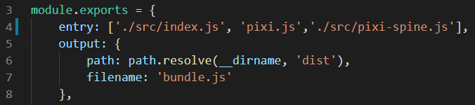
02
安裝
安裝（需先安裝node.js）
執行 npm install -g yarn
執行 yarn
下載 pixi-spine.js，並放到路徑
載入 pixi-spine.js，需在 pixi.js 之後
3

Slide 4
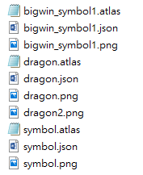
03
Spine 檔案
Spine 軟體輸出的檔案包含了三種格式：.atlas檔、.json檔、.png檔
atlas 檔：裝有貼圖檔案，負責記錄 png 檔及雪碧圖各個元件的名稱、座標及長寬，供 json 檔使用。
json 檔：紀錄骨骼動畫內的所有數據，並且載入atlas 檔敘述的 png 貼圖。
png 檔：骨骼動畫的使用的圖片。
4

Slide 5

04
載入 Spine 檔案
在 PIXI 載入 Spine 檔案的方式，需使用 loader 載入 spine 的 json 檔，載入 json 檔後會載入同名的 atlas 檔及 atlas 檔內紀錄的 png 檔，所以三個檔案都要放在同個路徑下。
別名：載入檔案時在路徑之前加入別名，方便之後載入時使用。
new 一個 spine 元件： 使用 new PIXI.spine.spine(resource.別名.spineData) 創建一個spine 元件。
5

Slide 6
05
Spine 物件架構
Skeletons 骨架：骨架包含了構成此骨架的所有 Bones 骨骼、 Slots 插槽、Attachments 附件及其他訊息。
Bones 骨骼：骨架包含許多骨骼，每個骨骼都可以縮放、旋轉、移動等。父骨骼一經變換，其子骨骼也會受影響。
Slots 插槽：在 Spine 中骨骼的圖片並不是直接附在骨骼上，而是由插槽附在骨骼上，再由插槽內的圖片顯示出來。一個骨骼可以有多個插槽，並由插槽決定圖片繪製的先後順序。一個插槽可以有多個 Attachments 附件，但同時間只能顯示一個附件。
6

Slide 7
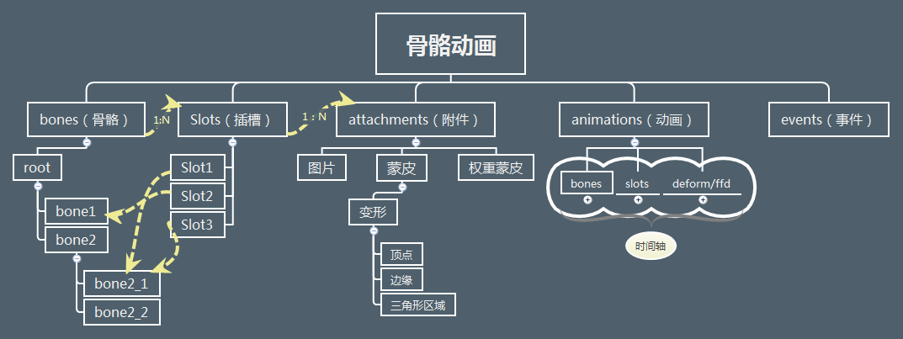
05
Spine 物件架構
Attachments 附件：Spine 附件通過插槽附加到骨骼上，當骨骼發生變換時，附件也會隨之變換。附件可以是圖片，也可以使用 Skin 皮膚組織附件。
7

Slide 8
06
Spine 函式
spine.state.setAnimation( tracks, act_name, loop ); 設定 spine 現在所播放的動作。
track：軌道，通常只有一個為0。
act_name：動作名稱。
loop：是否循環播放。
spine.update( delta ) 骨架當前動作時間軸前進 delta 秒。
8

Slide 9
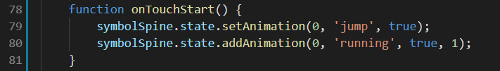
06
Spine 函式
spine.autoUpdate = false; 關閉 spine 自動更新，可用update()，手動調整播放的快慢。
spine.state.addAnimation( tracks, act_name, loop, delay ); 前一個動作播放完後，接續一個動作。
act_name：動作名稱。
loop：是否循環播放。
delay：延遲時間(秒)
9

Slide 10
06
Spine 函式
spine.stateData.setMix( fromName, toName, duration ); 設定動作與動作間的混接時間。
fromName：原本動作。
toName：接續動作。
delay：混接時間(秒) 。
spine.skeleton.setSkinByName( skinName ); 設定骨架使用的皮膚。
10

Slide 11
06
Spine 函式
spine.scale.set( x, y ); 骨架縮放。
spine.position.set( x, y ); 設定骨架座標，錨點在骨架中心的位置。
11

Slide 12
06
Spine 函式
spine.skeleton.setToSetupPose(); 骨架回到初始設定。
12

Slide 13
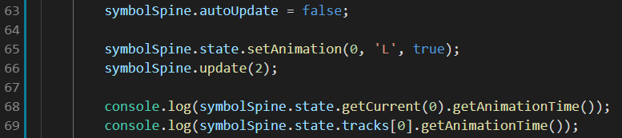
07
時間線控制
若要控制動畫時間線，需先將autoUpdate設為 false。
若要將動畫設定在特定的時間點上，需先使用 spine.state.setAnimation( tracks, act_name, loop ); 將時間線重設為 0，再使用 update( delta ) 將時間線跳至想要的點。
若想取得當下時間線的時間，可使用 spine.state.getCurrent( index )取得使用的軌道之後，再使用 getAnimationTime() 取得當下時間。
spine.state.getCurrent( index ) 可直接改為 spine.state.tracks[ index ]
13

Slide 14
07
空動畫
14

Slide 15
07
空動畫
Spine.AnimationState可以触发的事件如下:
Start 当动画开始播放时触发。
当调用SetAnimation应用成功时触发。
我也可以在一个队列动画开始播放时触发。
End 当动画被清除(或中断)时触发:
这适用于，当前动画快要完成时，你可以调用SetAnimation去打断它。
当你使用ClearTrack或ClearTracks清理Track时也会被触发。
(3.0) 在混合/淡入淡出期间，在混合完成时End将触发。
永远不要在End事件中调用SetAnimation。请看下面的警告。
Interrupt (3.0) 当新的动画被设置并且当前有一个动画还在播放时触发。
当一个动画开始混合/淡入淡出到另一个动画时触发。
Complete 当动画完成时触发。
当一个非循环的动画播放完毕时触发，无论是否有下一个动画在排队。
在循环动画结束循环后，也会触发。
Event 触发 任何 被监听到的用户自定义事件.
这些事件点在Spine的动画中设置。它们是一些紫色的关键帧。一个紫色的icon也可以在层级书中找到。
为了区分不同的事件，你需要检查Spine.Event e的Name参数。(或者Data引用)
当你想要按照动画节点去播放声音时，这是非常有用的，就像footsteps。他也可以按照Spine动画去使用同步或者信号这种非Spine系统，比如Unity例子系统或者生成单独效果，甚至是游戏逻辑。比如子弹发射的时间里。(如果你真的想这么做的话)
在连接动画播放完成后，另一个排队的动画开始时，这些事件触发的顺序是:Complete, End, Start。
15

